Slide 1
SensorTalk w/ Google Services
321core

Slide 2
SensorTalk 개요
PubSub 개념을 응용하여, 공인 IP 주소가 부여되어 있지 않은 connected device 에 TCP request 를 전송하는 기술
SensorTalk 에 등록된 device 의 nickname 을 이용하여 TCP request 를 전송함
가정 내 Smart Home Device 에 브라우저로 직접 접속하는 것을 가능하게 함

Slide 3
Google Pub/Sub 서비스와 비교
 | SensorTalk | Google Pub/Sub
목적 | 데이터 전송 (음성통화에 비유) | 이벤트 전달 (메시지 사서함에 비유)
기반 프로토콜 | HTTP(S) | HTTP(S)
Payload 포맷 | Octet Stream (TCP Socket Stream을 그대로 전송) | JSON (Binary Data를 Base64 로 인코딩)
Endpoints | 1:1 | N:N
메시지 히스토리 | 제공하지 않음 메시지는 in-memory 상태에서 교환됨 교환된 메시지는 일정 시간 지나면 삭제됨 (휘발성) | 제공 메시지가 디스크에 저장됨 토픽이 종료된 이후에도 메시지 히스토리를 억세스 가능
속도 | 상대적으로 빠름 서버에서 디스크 억세스가 일어나지 않음 Binary 데이터 그대로 교환하므로, 별도의 데이터 컨버전이 발생하지 않음 | 상대적으로 느림 서버에서 메시지 교환 시 마다 디스크 억세스 발생 JSON Encode/Decode 및 Base64 Encode/Decode 가 서버 및 클라이언트에서 발생함

Slide 4
Google Pub/Sub 서비스와 비교
설계 상의 차이
SensorTalk 은 전송된 메시지를 저장하지 않음. 따라서 디스크I/O 없이 메모리 상에서 데이터 교환이 발생함(상대적으로 고속). 그러나 Google 의 서비스는 메시지를 저장하고, 종료된 Topic 의 메시지 히스토리를 조회하는 API 까지 제공
SensorTalk은 1:1 통신을 전제하므로, 메시지를 전달하는 채널 서버의 물리적 숫자를 증가시키는 것만으로도 손쉽게 Scalability 를 담보할 수 있음. Google 의 서비스는 N:N 통신을 전제로 하므로, 엣지 서버간의 Topic 데이터 replication 이 발생. Scalibility 와 speed 간의 trade off 발생함
Google Pub/Sub 을 “문자 메시지 사서함”에 비유한다면, SensorTalk 은 “음성통화”에 비유할 수 있음
응용 측면의 비교
Google Pub/Sub 서비스는 JSON 메시지의 교환을 가능하게 해줌. 따라서 JSON 데이터를 이용한 Application Protocol 을 구현, 응용서비스에서 이용 가능
SensorTalk 은 TCP 스트림을 그대로 전송해주기 때문에, 별도의 Application Protocol 구현 없이도, TCP 기반의 기존 서비스에 활용 가능 (Web, FTP, SSH, … )

Slide 5
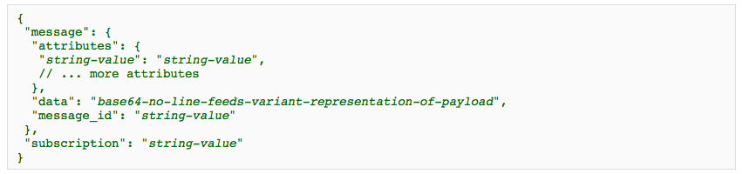
Google Pub/Sub 서비스와 비교
주요 기능 비교
두 서비스 모두 Pub/Sub 기술을 기반으로 함
Google Pub/Sub 은 (타 Pub/Sub 과 마찬가지로) 이벤트 Notification 이 주 목적이며, JSON 데이터를 전송하도록 설계되어 있으며, 바이너리 데이터는 Base64 로 인코딩되어 전달됨
SensorTalk 은 TCP 스트림을 고속으로 전송하는 것이 목적이며, Binary 데이터를 포맷 변환 없이 그대로 전송함
또한 공인 IP 가 할당되지 않은 IoT 디바이스에 NickName 을 부여하여, TCP 요청이 전달될 수 있도록 함.

Slide 6
Google Physical Web 과의 비교
 | SensorTalk | Google Physical Web
기능 | Physical Device로 접속 가능한 통신 채널을 제공 (Data Link Service) | Physical Device에 대응되는 URL 들을 발견할 수 있는 방법 제공 (Discovery 서비스)
서비스 호스팅 위치 | Physical Device | Proxy Server
Google Physical Web 과 SensorTalk 은 경쟁 기술이 아닌 상호 보완 기술
Google Physical Web 은 사용자 주변의 Physical Device 들에 부여된 URL 을 BLE 를 통해 discovery 하는 방법론임. 이때, 사용자가 접속하는 URL 은 실제 Physical Device가 아니라, 해당 디바이스를 간접적으로 제어할 수 있는 Proxy Server 일 가능성이 높음
SensorTalk 은 Physical Device에 직접 접속할 수 있는 통신 채널을 제공하는 개념 따라서, Google Physical Web + SensorTalk 을 이용하면, 사용자는 브라우저를 이용하여 주변 Physical Device에 직접 접속/제어하는 시나리오가 가능함

Slide 7
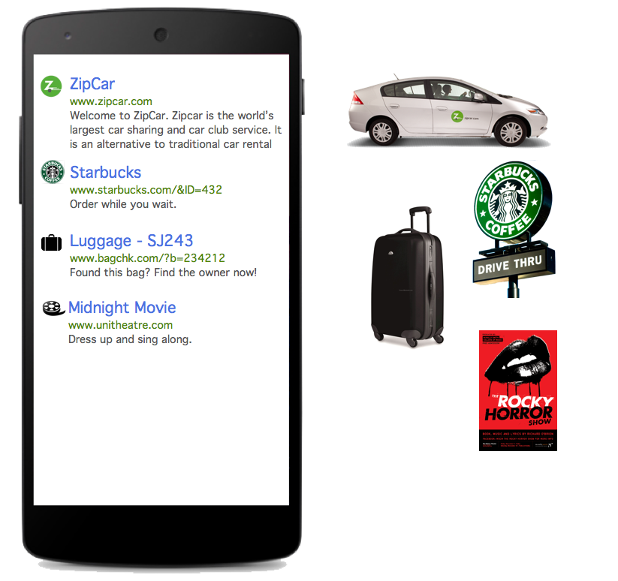
Google Physical Web 과의 비교
서비스 시나리오
사용자가 Google Physical Web 이 설치된 스마트 폰을 구동
Google Physical Web 이 지원되는 주변 Physical Device 의 URL 이 검색됨
URL 을 터치하면, Physical Device 내부의 웹 서버에 직접 접속됨
브라우저를 이용하여 Physical Device 에 대해 직접 제어함

